Slide 1
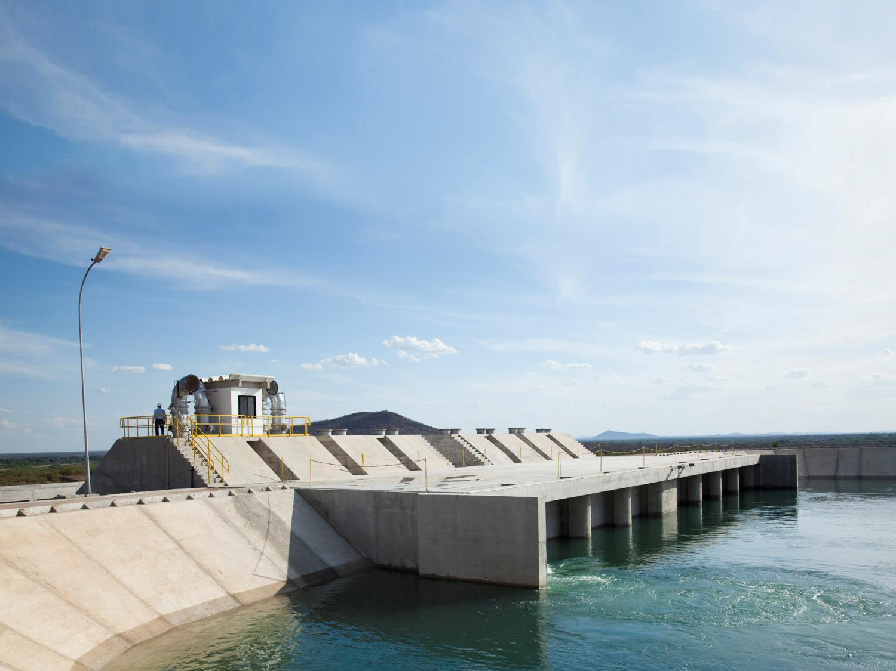

PROJETO DE INTEGRAÇÃO DO RIO SÃO FRANCISCO
Brasília, 30 de novembro de 2016
Brasília, 17 de julho de 2018

Slide 2
A OBRA
Brasília, 30 de novembro de 2016

Slide 3
O PROJETO
Garantir a segurança hídrica de 12 milhões de habitantes, em 390 municípios de PE, CE, PB, RN
São dois Eixos (477 Km): Norte com 260 km e Leste com 217 km
São 9 EBs, 27 reservatórios, 4 túneis, 13 aquedutos, 9 subestações de 69 kV a 230 kV, e 270 km de linhas de transmissão
Abastecimento de água de grandes centros:
Fortaleza (CE), Juazeiro do Norte (CE), Campina Grande (PB), Mossoró (RN), Caruaru (PE) e João Pessoa (PB) e de centenas de pequenas e médias cidades do Semiárido

Slide 4
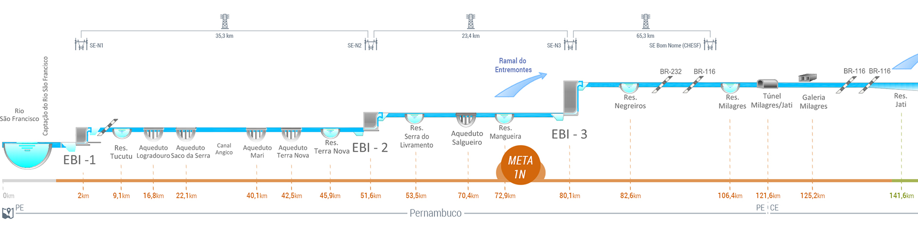

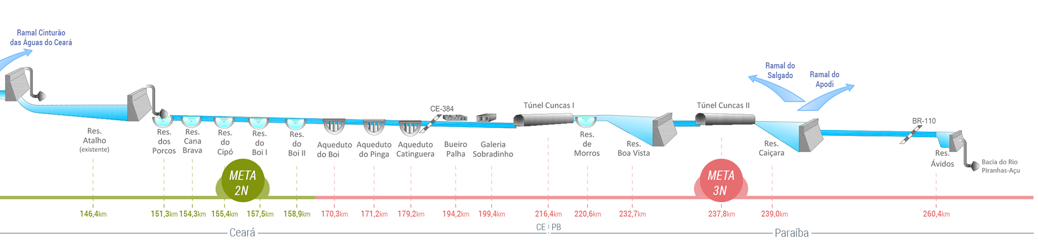
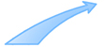

EIXO NORTE
100%
100%
100%
100%
100%
100%
100%
100%
100%
100%
100%
99,8%
99,9%
99,9%
66,9%
100%
Mendes Júnior
CASF – Carioca/AS Paulista/Serveng
Mendes Júnior
CASF – Carioca/AS Paulista/Serveng
Mendes Júnior
Execução Física: 95,3%
Ramal do Piancó
100,0%
Existente
100%
100%
99,9%
Reforma: 99,9%
100%
99,8%
100%
100%
100%
100%
100%
100%
100%
100%
100%
100%
260 km
260 km
Serveng
Queiroz Galvão
Construcap/ Ferreira Guedes/ Toniolo Busnello
Queiroz Galvão
Construcap/ Ferreira Guedes/ Toniolo Busnello
Queiroz Galvão
Execução Física: 99%
Execução Física: 99%

Slide 5
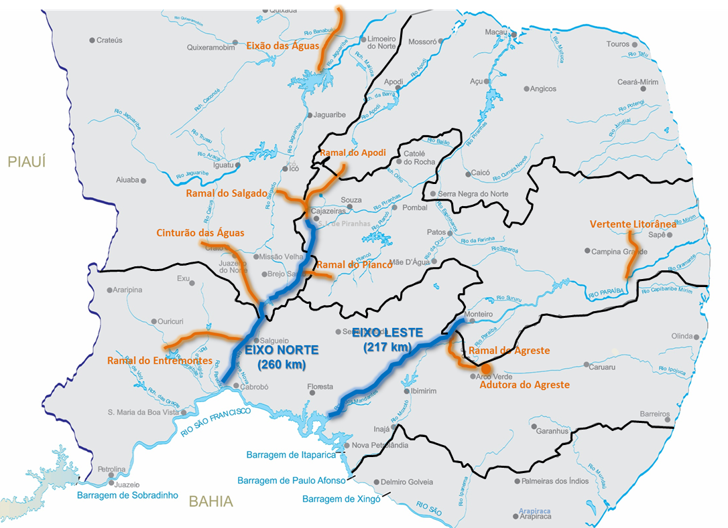

PROJETO DE INTEGRAÇÃO DO RIO SÃO FRANCISCO COM BACIAS HIDROGRÁFICAS DO NORDESTE SETENTRIONAL - PISF
O CAMINHO DAS ÁGUAS
Obras Hídricas Estruturantes
Eixo Norte
Obras Hídricas Estruturantes
Eixo Leste
Ramal do Salgado
  Projeto Executivo Concluído
Ramal do Apodi
  Finalizando o Projeto Executivo
Castanhão
23 Municípios Diretamente
Armando Ribeiro
24 Municípios Diretamente
Vertente Litorânea
  Em Execução
Cinturão das Águas do Ceará (CAC)
Em Execução
Ramal do Piancó
  EVTEA em Elaboração
  Projeto Executivo em Contratação
Epitácio Pessoa
Acauã
Ramal do Entremontes
  Projeto básico concluído
26 Municípios Diretamente
Ramal do Agreste
  Contratado
Barra do Juá
64 Municípios Diretamente
2 Municípios Diretamente’’
Portais
Leitos Naturais
Adutora do Agreste
  Em Execução

Slide 6
Planos de Segurança de Barragens
Brasília, 30 de novembro de 2016

Slide 7
PISF
SEGURANÇA DE BARRAGENS
A Política Nacional de Segurança de Barragens (PNSB) foi estabelecida pela Lei nº 12.334 de 20/09/2010 que criou o Sistema Nacional de Informações sobre Segurança de Barragens (SNISB).
Em novembro de 2016 a GERENCIADORA Consórcio Concremat-ArcadisLogos concluiu as diretrizes para implementação do citado Plano para as barragens do PISF.
Entretanto, em 30 de janeiro de 2017 a ANA – Agência Nacional de Águas publicou a Resolução nº 236 que ajusta e complementa as ações dos Planos de Segurança e, também, classificou as barragens do PISF quanto ao dano e a intensidade do dano.
Desta feita, após os ajustes necessários os Planos de Segurança de Barragens do PISF foram entregues na ANA.
Encontra-se implantado os Planos de Ações Emergenciais do eixo leste exigidas no PNSB (mobilização de equipamentos e pessoal).
A Pre-operadora contratada está concluindo os planos de segurança de barragem de acordo com as solicitações do IBAMA e ANA.

Slide 8
A OUTORGA
MARCOS REGULATÓRIOS E CONDICIONANTES
Brasília, 30 de novembro de 2016

Slide 9
    TERMO DE COMPROMISSO – assinado 01/09/2005 pela União e Estados.
    OUTORGA – Resolução ANA nº 411 de 22/09/2005
    DECRETO 5.995/2006, alterado pelo DECRETO 8.207/2014
    LICENÇA DE INSTALAÇÃO emitida pelo IBAMA
CONDICIONANTES A SEREM ATENDIDAS PARA ENTREGA DE ÁGUA
Implantação da cobrança nos Estados pelo serviço de adução de água bruta, com valores que cubram os custos de operação e manutenção.
Acordar garantias financeiras dos Estados com a União e forma de pagamento.
Executar as obras de recuperação dos reservatórios estratégicos e delegar aos Estados a operação e manutenção.
Estruturação das Operadoras Estaduais.
Emissão da Licença de Operação pelo IBAMA.
Publicar o PGA – Plano de Gestão Anual (Marco legal para início da operação)
CONDICIONANTES A SEREM ATENDIDAS PARA A ENTREGA DE ÁGUA

Slide 10
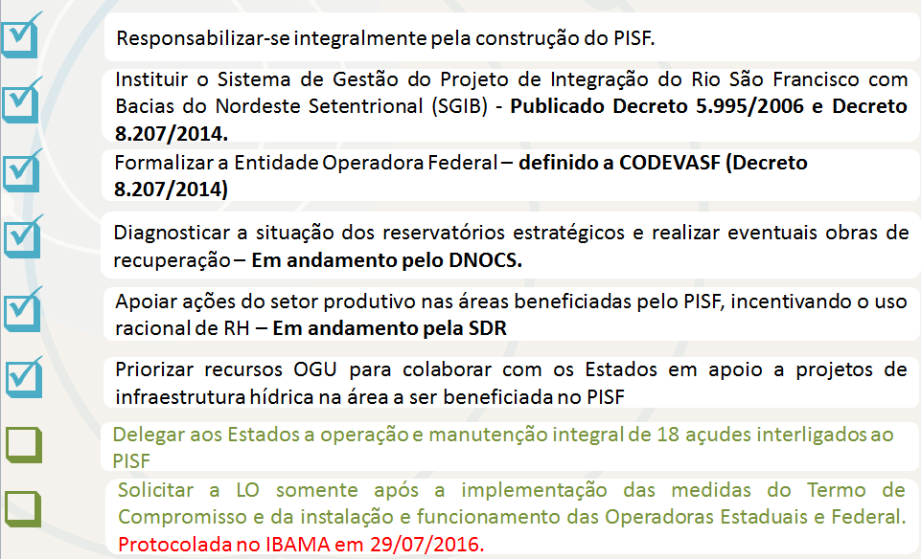

OBRIGAÇÕES DA UNIÃO

Slide 11
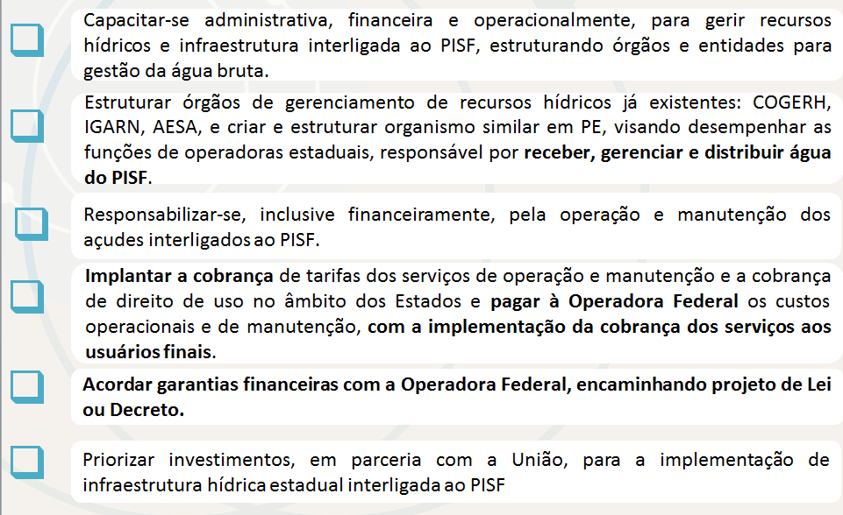
OBRIGAÇÕES DOS ESTADOS

Slide 12
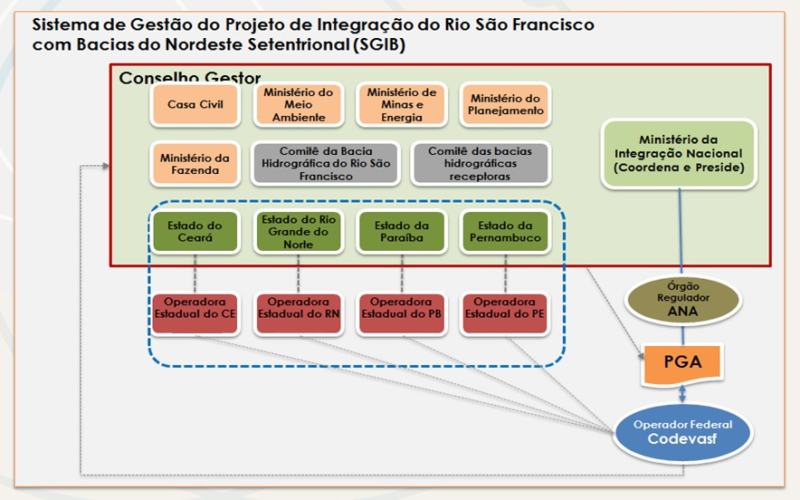




DECRETO 5.995/2006
SITEMA DE GESTÃO DO PISF
(COGERH)
(IGARN)
(CAGEPA)
(COMPESA)

Slide 13
PISF
GESTÃO DO PISF - SITUAÇÃO ATUAL
O Plano de Gestão Anual – PGA foi elaborado pela CODEVASF mas a ANA solicitou alterações que estão previstas para serem finalizadas em junho de 2018.
O Contrato entre operadoras Estaduais e a Operadora Federal (CODEVASF) foi minutado, mas os estados responderam que não assinariam o contrato alegando principalmente a indefinição do PGA.
O Governo Federal está preparando minuta de protocolo de intenções para criação de consórcio interfederativo para que os Estados assumam a operação e manutenção do PISF.
O Ministério do planejamento contratou o BNDES para realizar os estudos de desestatização do PISF.

Slide 14
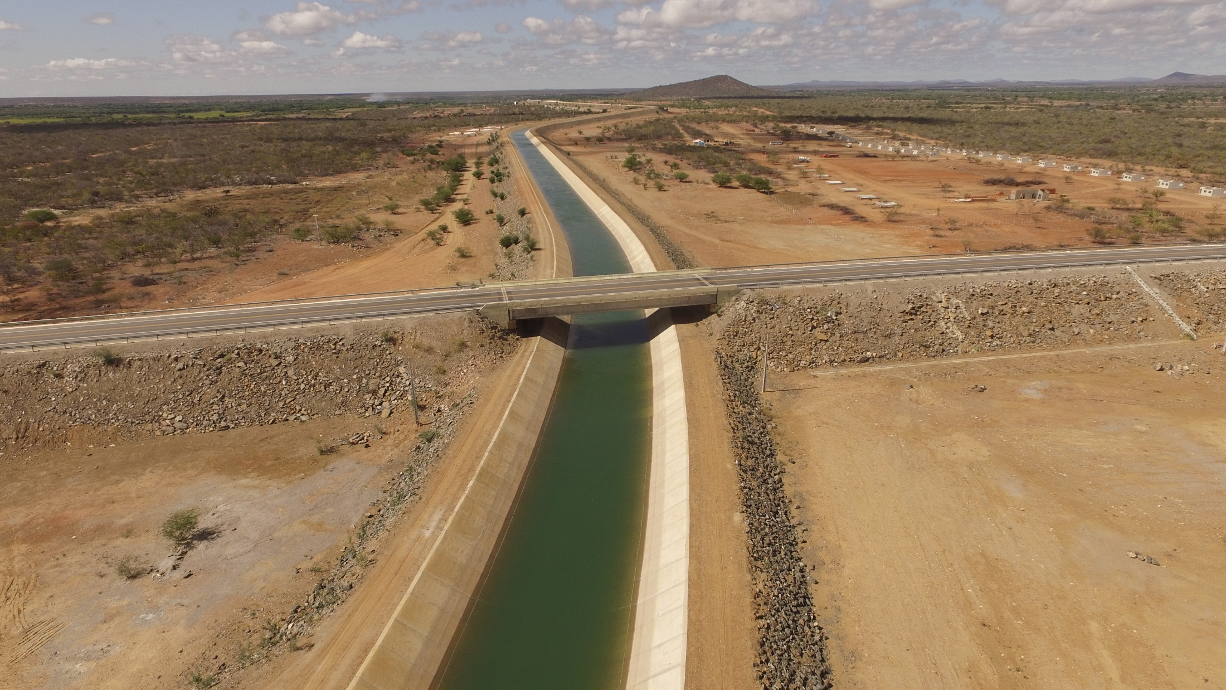
Eixo Norte
SIH/MI
Ponte Sobre Canal

Slide 15
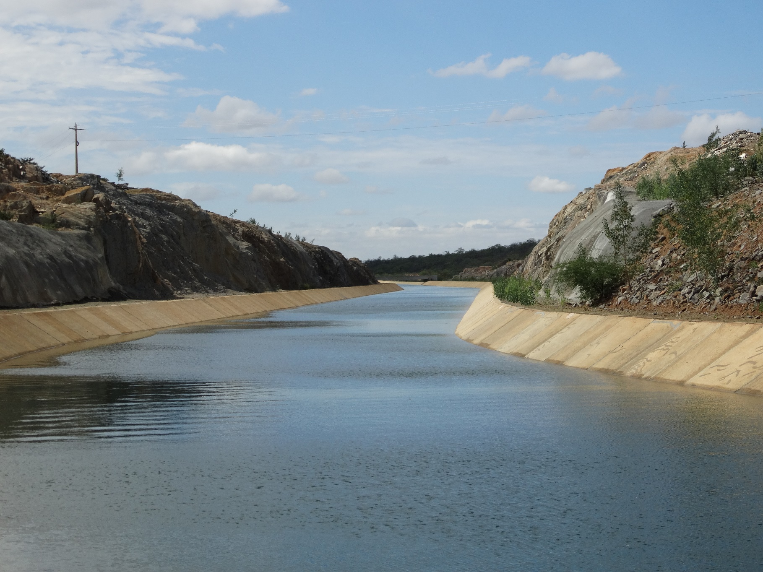
Eixo Norte
SIH/MI
Segmento de Canal

Slide 16
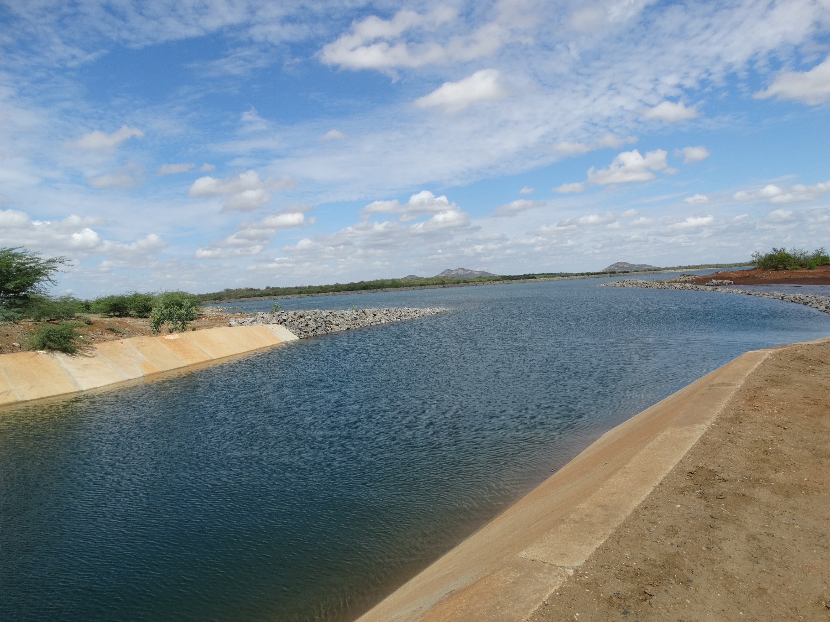
Eixo Norte
SIH/MI
Chegada do Canal em Terra Nova

Slide 17
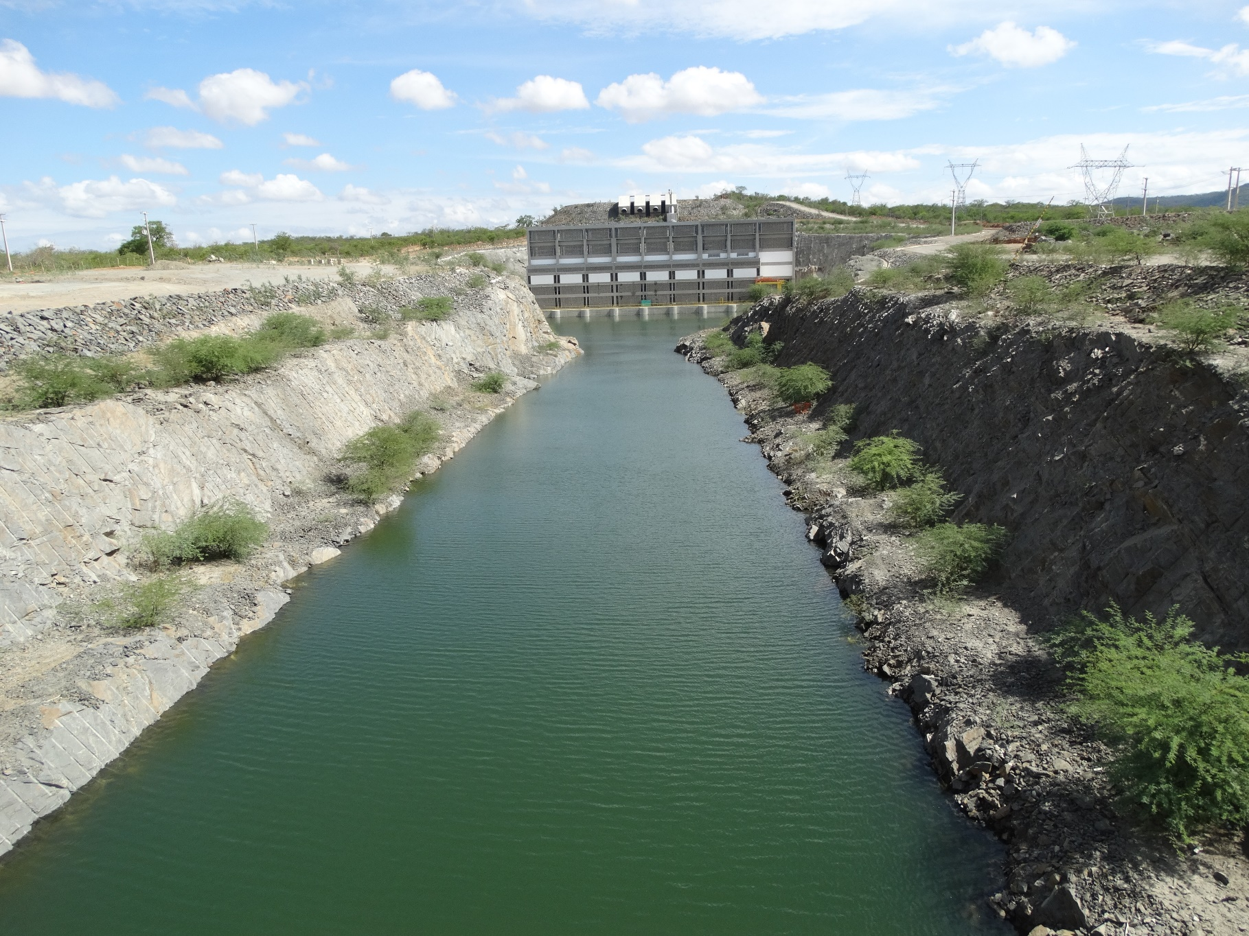
Eixo Norte
SIH/MI
Montante EBI-2

Slide 18
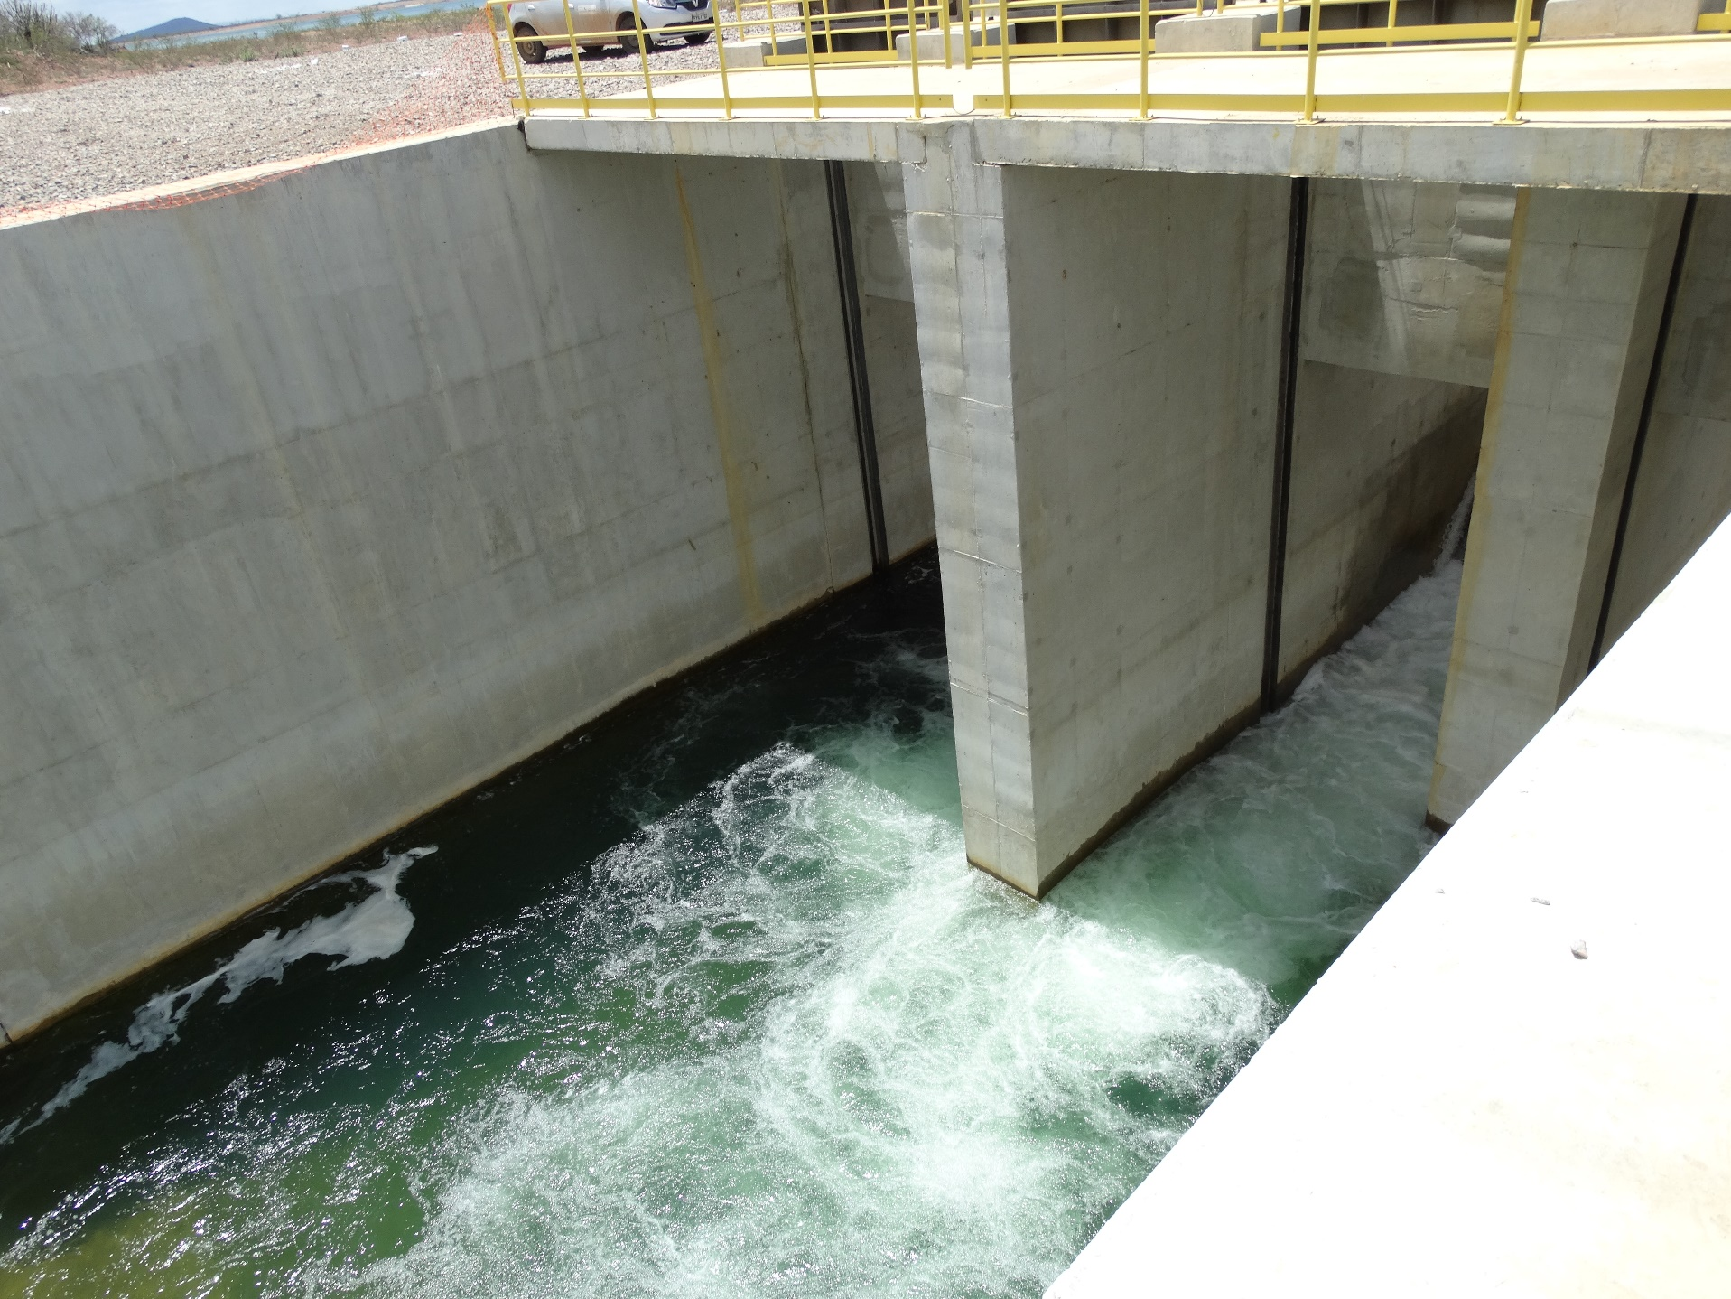
Eixo Norte
SIH/MI
Estrutura de Controle reservatório Tucutú

Slide 19
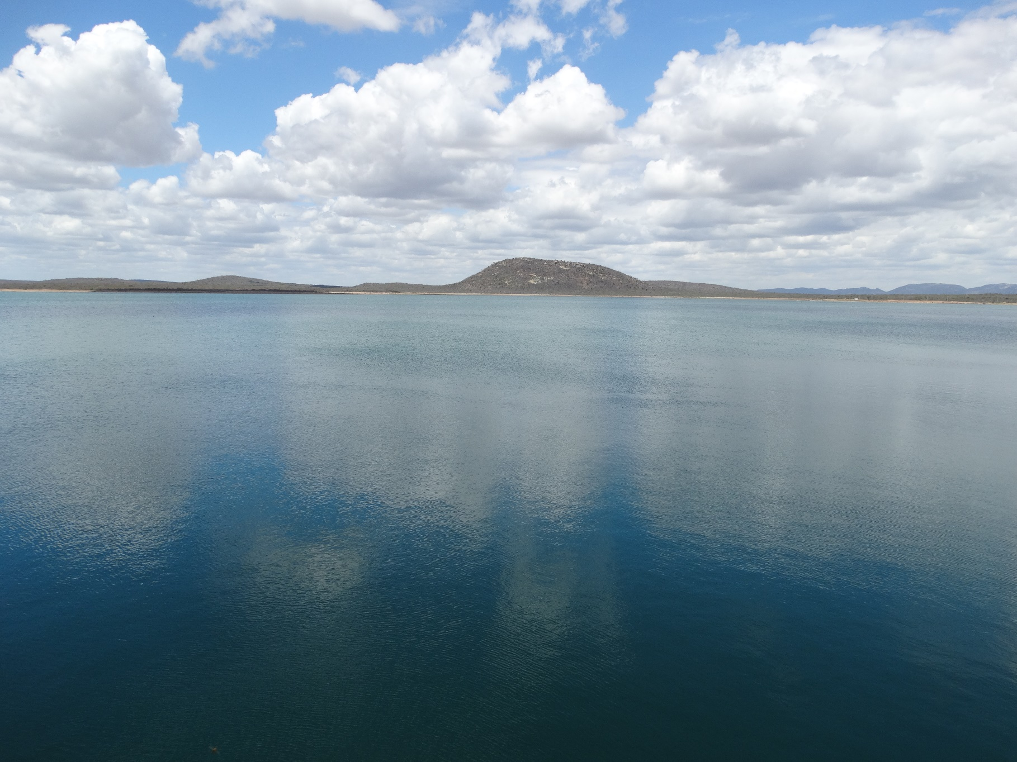
Eixo Norte
SIH/MI
Reservatório Tucutu

Slide 20
Obrigado
(Julho/2018)

Slide 21
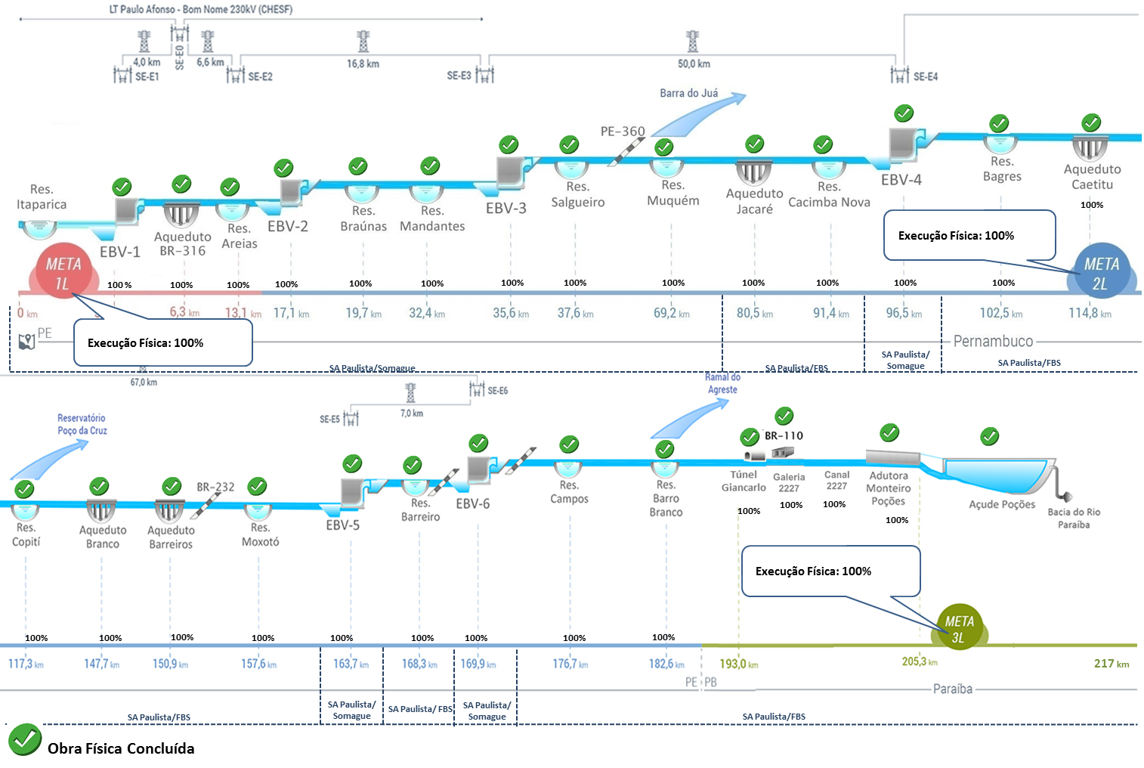
EIXO LESTE
Avanço Operacional: 100%
Avanço Real: 96,67%
217 km

Slide 22
CINTURÃO DAS ÁGUAS DO CEARÁ - CAC
O CAC completo (1291 km) beneficiará 95% da população do estado (8 milhões de pessoas).
A área de influência do empreendimento, após o Trecho I construído e em operação abastecerá 24 municípios entre Jati e o rio Cariús, no Ceará, beneficiando 561.000 pessoas.

Slide 23
VERTENTE LITORÂNEA PARAIBANA
A Vertente Litorânea Paraibana é um sistema adutor, com extensão total de 130,43 km, desses, foram pactuados com MI 110,99 Km.
O Sistema Adutor das Vertentes Litorâneas da Paraíba (Canal Acauã – Araçagi) tem por finalidade a integração das bacias hidrográficas da vertente litorânea paraibana com as águas oriundas do Eixo Leste do “Projeto de Integração do Rio São Francisco com as Bacias Hidrográficas do Nordeste Setentrional” PISF, visando atender às demandas prioritárias de consumo humano e de uso industrial dos municípios localizados na área de influência do empreendimento, bem como de projetos de irrigação a serem implantados ao longo do seu traçado.
A área de influência do empreendimento é delimitada no projeto como sendo a Mesorregião do Agreste Paraibano: Itatuba, Mogeiro, Itabaiana, São José dos Ramos, Sobrado, Riachão do Poço, Sapé, Mari, Cuité de Mamanguape, Araçagi, Itapororoca, Curral de Cima e outros. Assim, serão direta e indiretamente beneficiados aproximadamente 631 mil habitantes.

Slide 24
ADUTORA DO AGRESTE PERNAMBUCANO
A Adutora do Agreste é um sistema que fornece aproximadamente 4m3/s de água tratada para o agreste Pernambucano.
Projeto tem por finalidade abastecer ou complementar o abastecimento d’água de 68 municípios, inclusive localidades urbanas e comunidades rurais situadas dentro da faixa de 2,5 km de cada lado da Adutora.
O sistema adutor completo beneficiará uma população de mais de 2 milhões de habitantes. Somente com a conclusão desta primeira Etapa estarão beneficiados 23 municípios e mais de 1,3 milhão de habitantes.

Slide 25
RAMAL DO SALGADO
Trecho III - 35 km
  Projeto executivo concluído
  Valor global estimado (execução, questões ambientais e serviços de engenharia do proprietário): R$ 700 milhões
  Atualmente sem previsão orçamentária para continuidade do processo

Slide 26
RAMAL DO ENTREMONTES
Trecho VI – 103 km
  Projeto básico finalizado para 25m³/s. Porém, essa vazão difere da vazão inicial prevista nos estudos de viabilidade do PISF, que era de 10m³/s.
  Este assunto precisa ser discutido no âmbito do Conselho Gestor do PISF, para posterior avaliação da ANA quanto a emissão do CERTOH.

Slide 27
RAMAL DO AGRESTE
Trecho VII – 71 km
  Valor global estimado (execução, questões ambientais e serviços de engenharia do proprietário): R$ 1.131.000.000,00 (data base Nov/2014)
  Consórcio: EMSA-Ferreira Guedes
  Obras já estão em execução
  Emitida Ordem de Serviço em 27/02/2018.
  Data de Execução: 36 meses
  Data da ASV: 24/04/2018

Slide 28
RAMAL DO PIANCÓ
Ramal do Piancó – 20 km
  Estudo de Viabilidade Técnica, Econômica e Ambiental – EVTEA foi contratado em 15/05/2018, no âmbito do Interáguas, pelo Banco Mundial, com prazo para conclusão dos estudos de 180 dias.
  A bancada da Paraíba solicitou que o recurso da emenda de bancada no valor de R$ 23 milhões para a execução de obra pelo DNOCS fosse transformado em elaboração do Projeto Executivo pelo MI, o Ministério está envidando esforços para contratar o Projeto Executivo até Dez/2018.

Slide 29
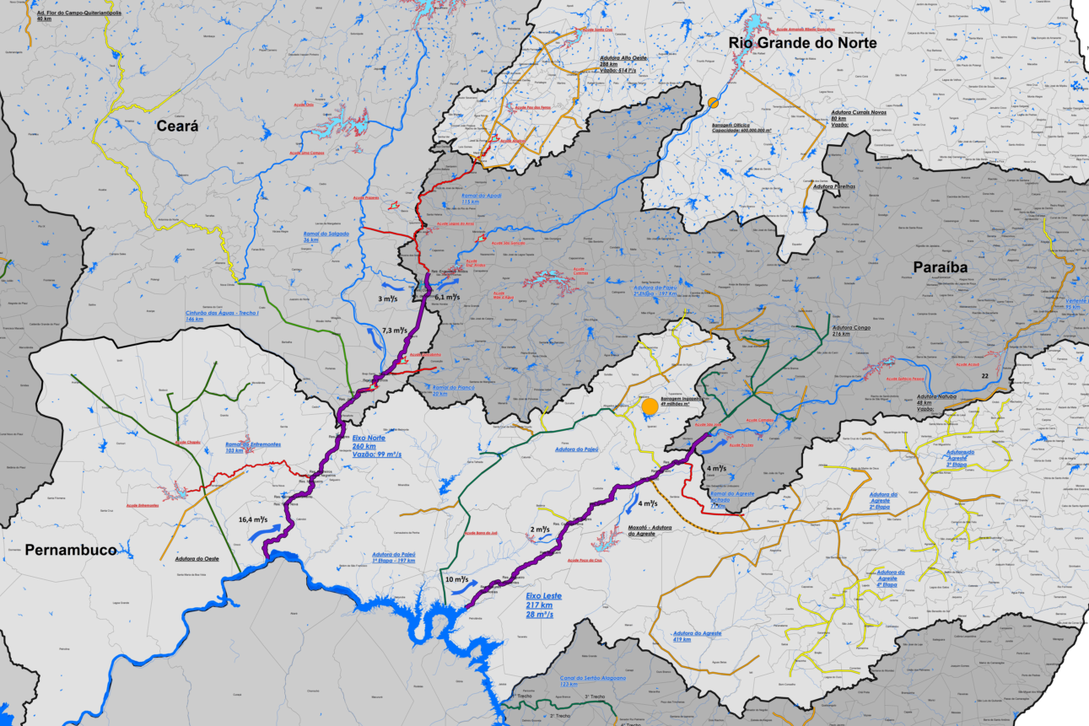
SIH/MI
Ramal do Apodi

Slide 30
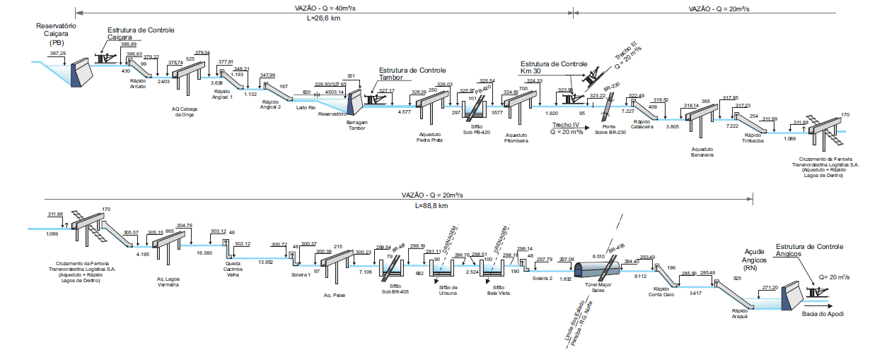
SIH/MI
Resumo Geral
Localização: desenvolve-se nos estados da Paraíba, Ceará e Rio Grande do Norte, partindo do reservatório Caiçara, localizado no município de São José de Piranhas (PB) e segue em direção ao Estado do Rio Grande do Norte.
Extensão: 115,5 km (tem início na estrutura de Controle do reservatório Caiçara (PB) e entrega no Açude Público Angicos, na bacia do rio Apodi/RN)
Condução Gravitária: através de canais trapezoidais, aquedutos e um túnel com capacidade máxima de condução de 20 m³/s até o Rio Grande do Norte

Slide 31
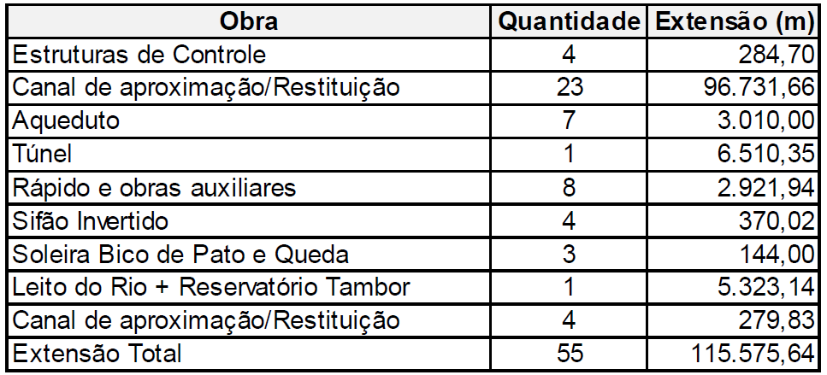


SIH/MI
Ramal do Apodi
Componentes Principais do Sistema Adutor

Slide 32
SIH/MI
Ramal do Apodi
Valor Estimado do Empreendimento
    R$ 2,1 Bilhões
Atividades em Andamento
Planejamento, orçamentação das obras e preparação do Edital pela Gerenciadora
Cadastramento Fundiário:
Foi concluído, permitindo início dos procedimentos de desapropriação.

Slide 33
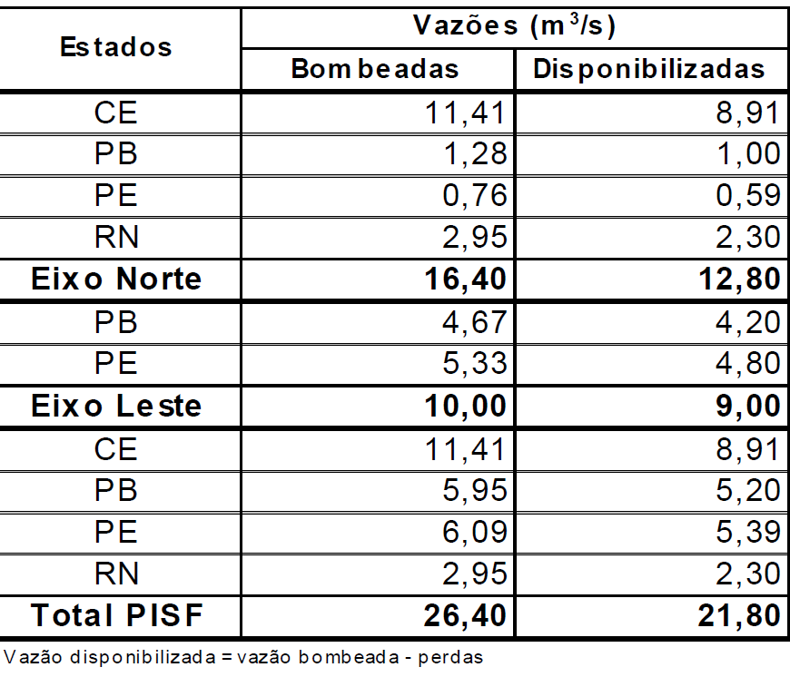
SIH/MI
Ramal do Apodi
Outorga Pisf
26,4 m³/s – média anual;
Distribuição considerada na NT da ANA sobre a outorga;

Slide 34
Eixo Norte
SIH/MI
Ponte Sobre Canal

Slide 35
Eixo Norte
SIH/MI
Segmento de Canal

Slide 36
Eixo Norte
SIH/MI
Chegada do Canal em Terra Nova

Slide 37
Eixo Norte
SIH/MI
Montante EBI-2

Slide 38
Eixo Norte
SIH/MI
Estrutura de Controle reservatório Tucutú

Slide 39
Eixo Norte
SIH/MI
Reservatório Tucutu

Slide 40
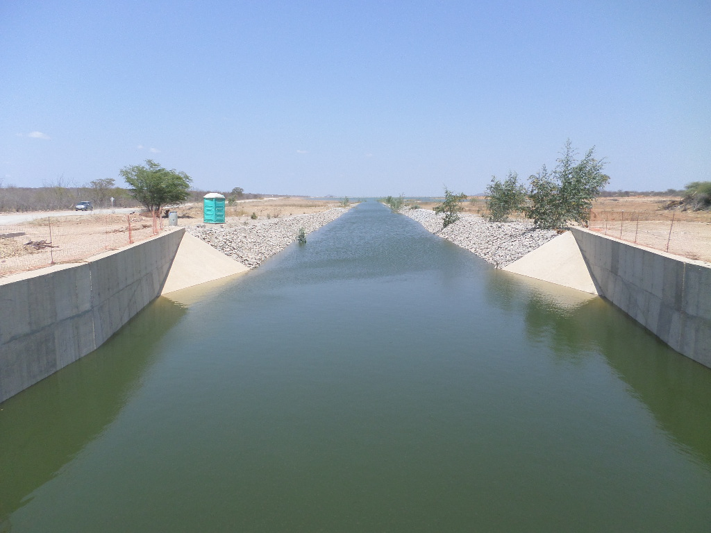
Eixo Leste
SIH/MI
Reservatório Areias

Slide 41
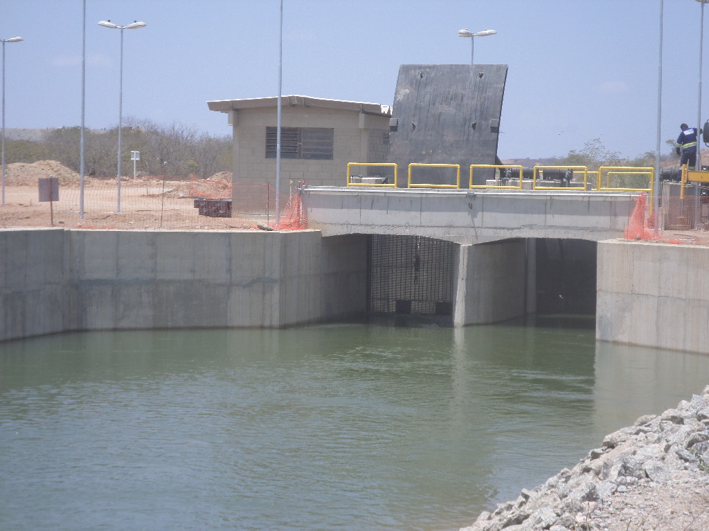
Eixo Leste
SIH/MI
Estrutura de Controle Reservatório Areias

Slide 42
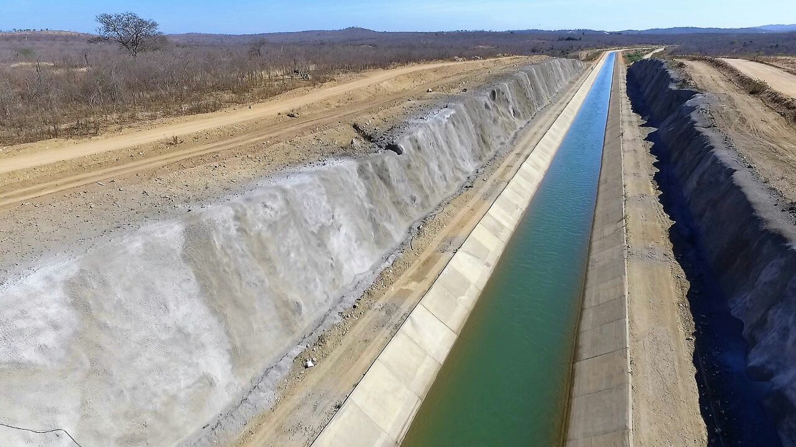
Eixo Leste
SIH/MI
Segmento de Canal – Tratamento de Taludes

Slide 43
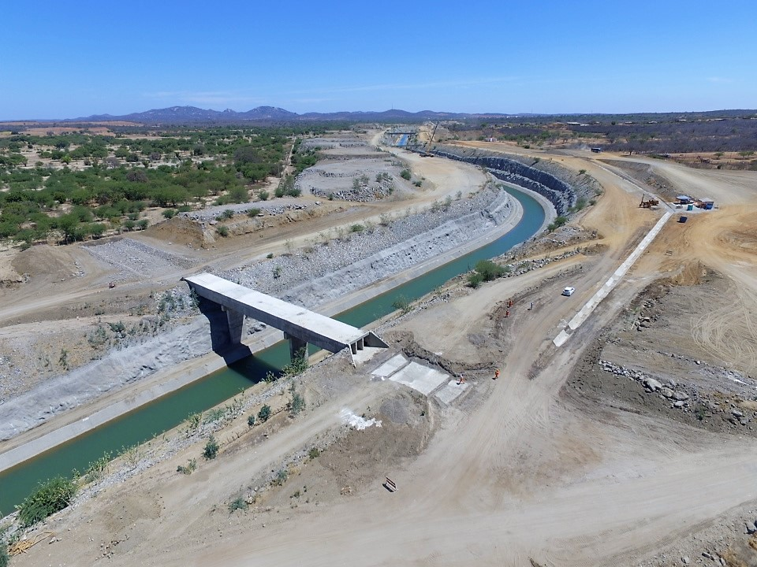
Eixo Leste
SIH/MI
Segmento de Canal - Overchut e Macro Drenagem

Slide 44
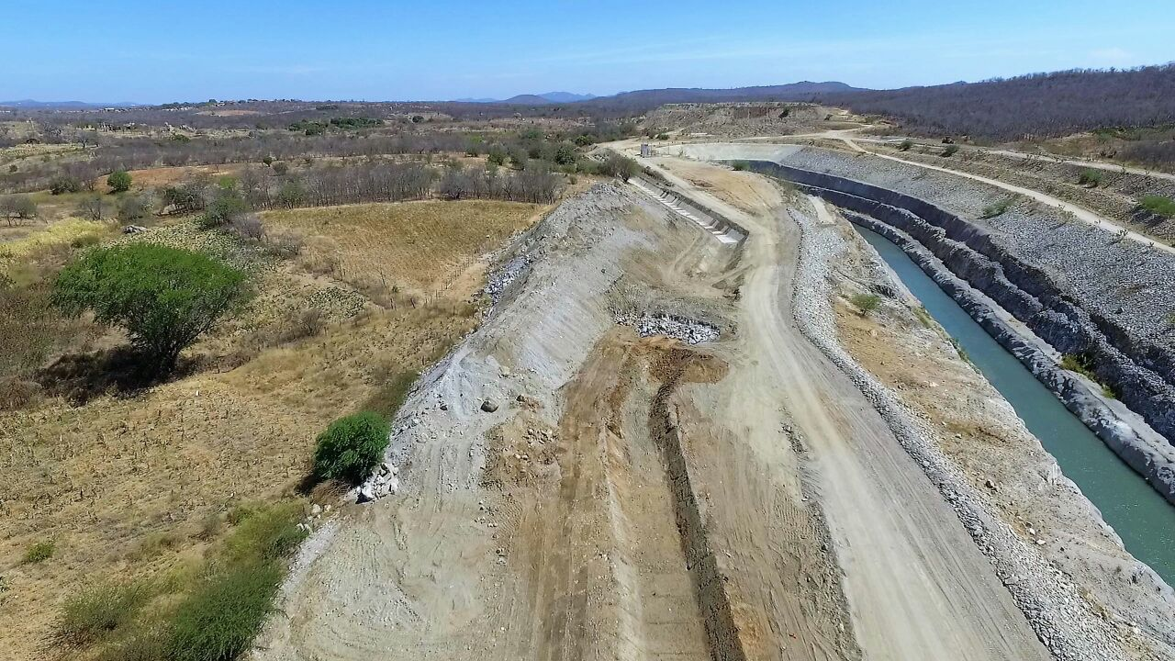
Eixo Leste
SIH/MI
Emboque Túnel Monteiro

Slide 45
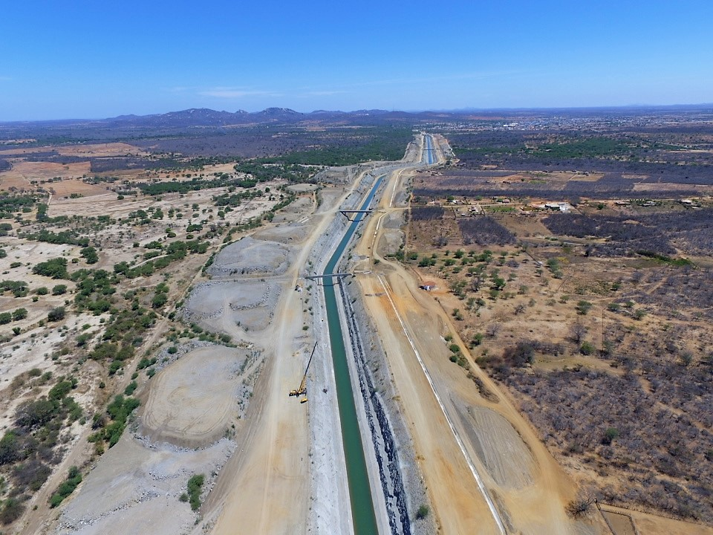
Eixo Leste
SIH/MI
Vista de Segmento de Canal

Slide 46
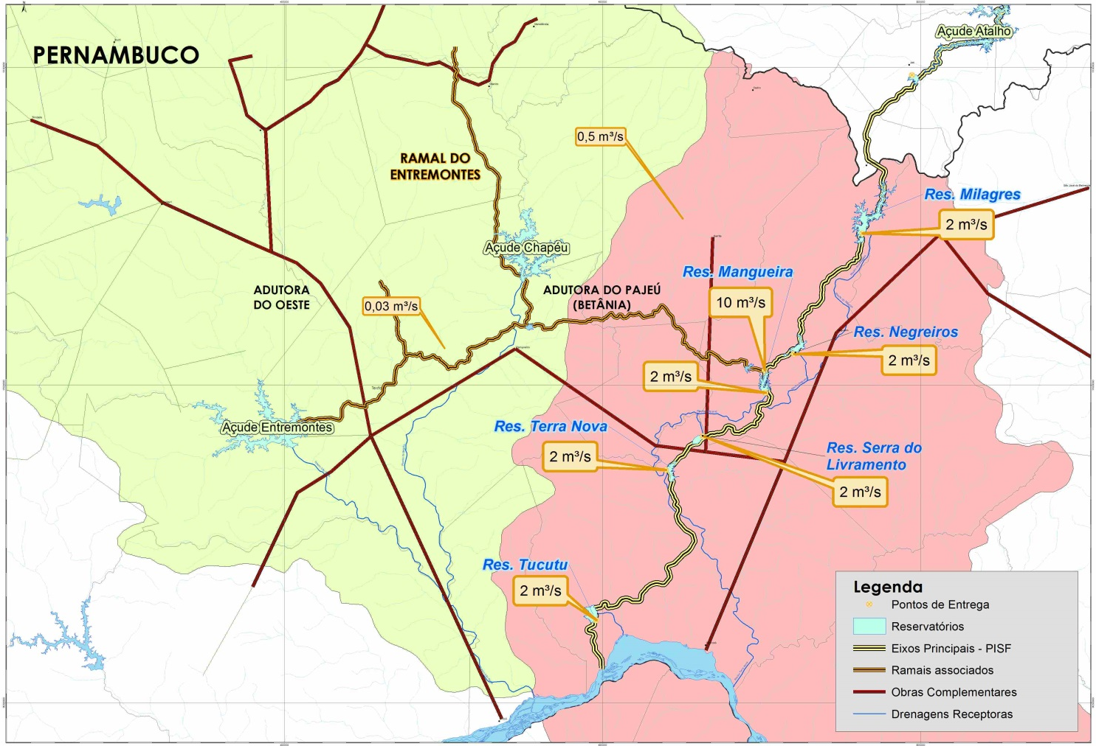
Portais Eixo Norte - PERNAMBUCO
Bacia do
São Francisco
Bacia do
Brígida

Slide 47
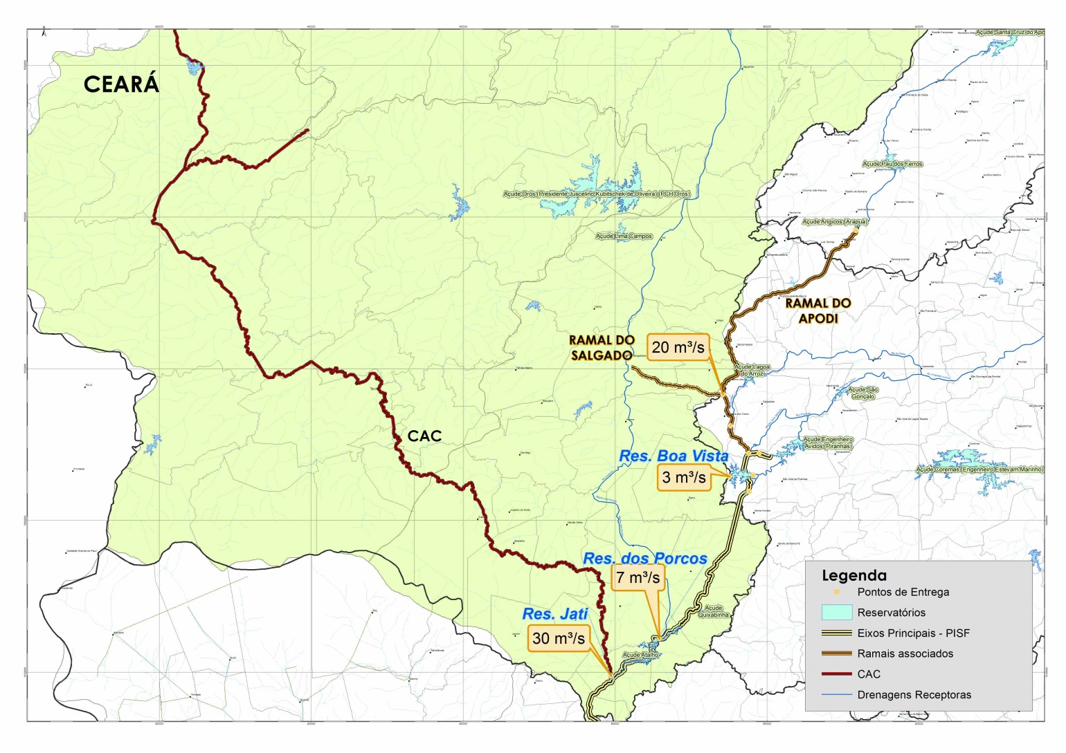
Portais Eixo Norte - CEARÁ
Bacia do Jaguaribe

Slide 48
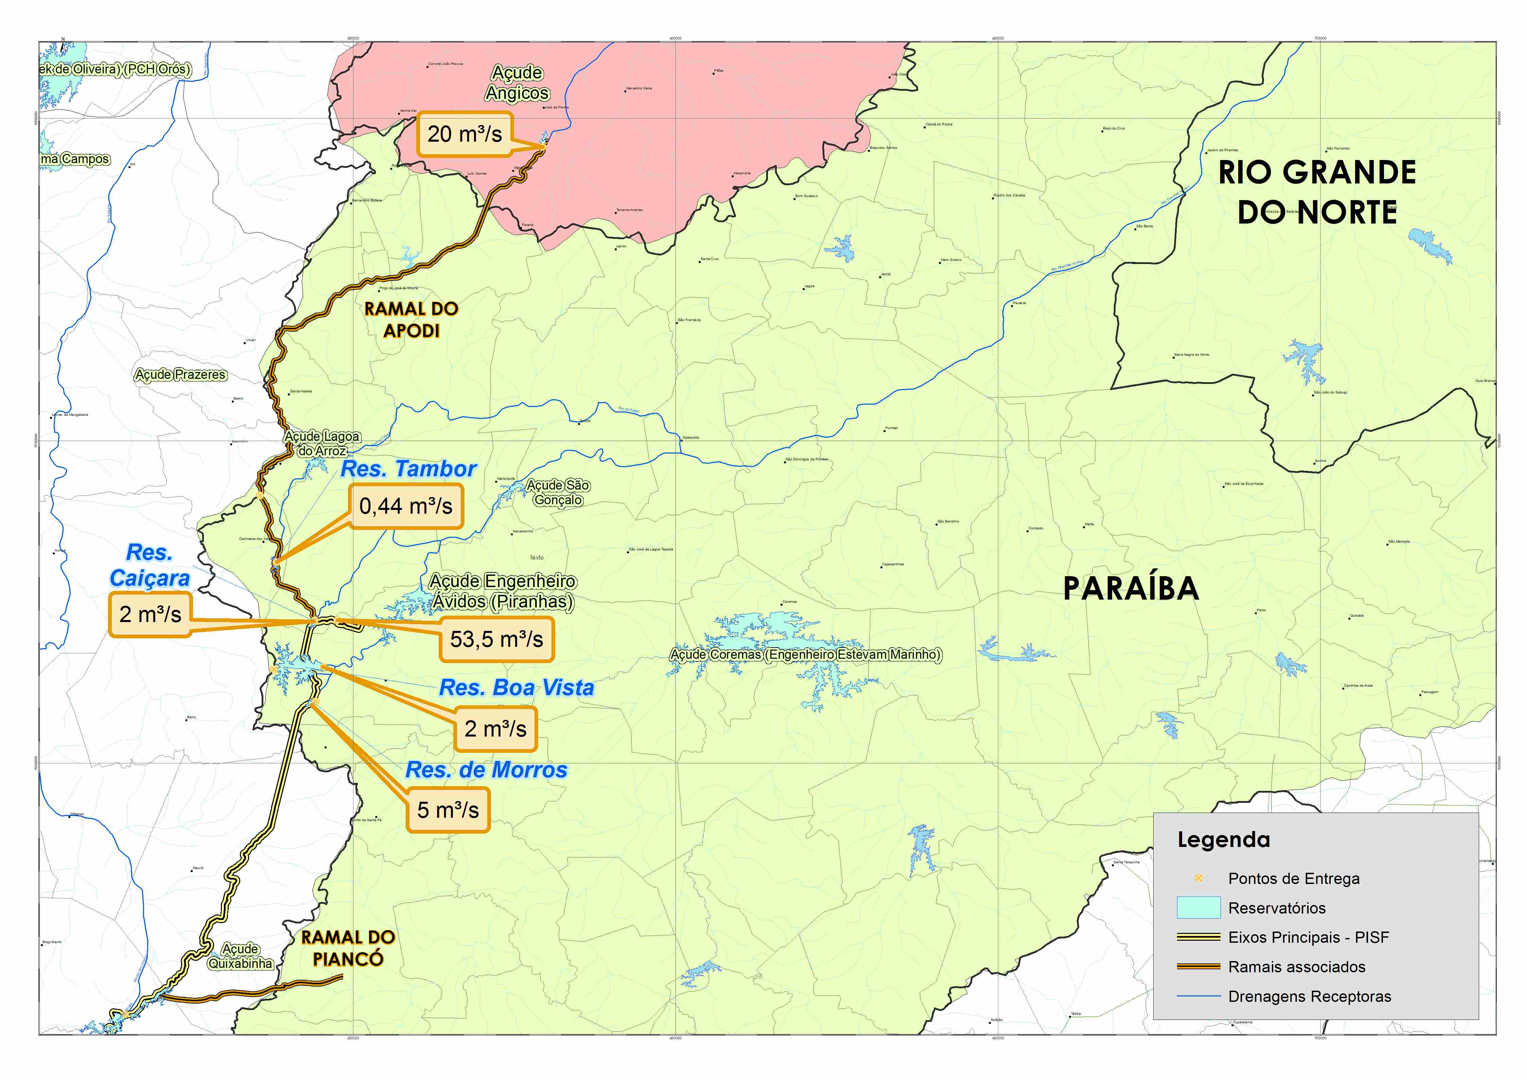
Portais Eixo Norte – Rio Grande do Norte e Paraíba

